Slide 1
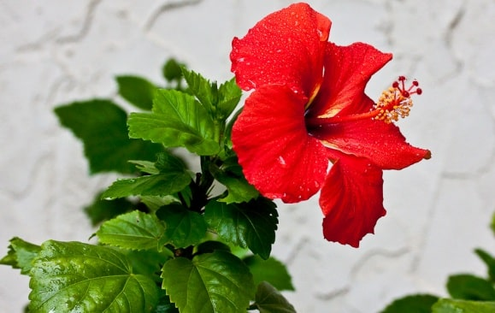
স্বাগতম...

Slide 2
শিক্ষক পরিচিতি
মোঃ শাহাদাত আলী
সহকারী শিক্ষক (কৃষি)
চৌধুরীবাজার জি এস কুতুবশাহ
দাখিল মাদ্রাসা
কুলাউড়া, মৌলভীবাজার
মোবাঃ ০১৭২২১৫১৬০৯
ইমেইলঃ shahadathali609@gmail.com

Slide 3
পাঠ পরিচিতি
শ্রেণিঃ অষ্টম
বিষয়ঃ কৃষি শিক্ষা
সময়ঃ ৫০ মিনিট
অধ্যায়ঃ চতুর্থ(কৃষি ও জলবায়ু)
পাঠঃ ৫(প্রতিকূল পরিবেশে
পশুপাখি উৎপাদন)

Slide 4
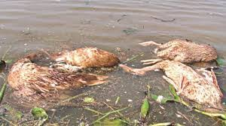
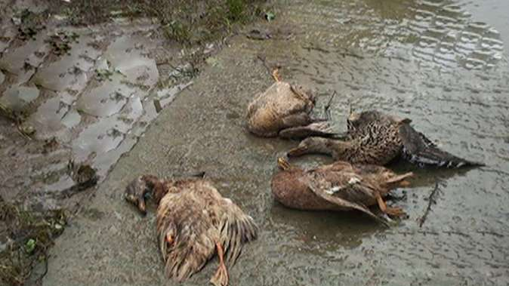
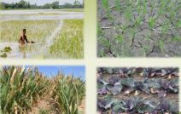
আমরা কিছু ছবি দেখি…

Slide 5
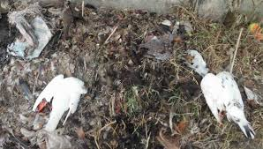
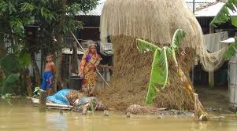
আমরা আরো কিছু ছবি দেখি…
আমরা আরো কিছু ছবি দেখি…

Slide 6
আজকের পাঠ
প্রতিকূল পরিবেশে পশুপাখি উৎপাদন

Slide 7
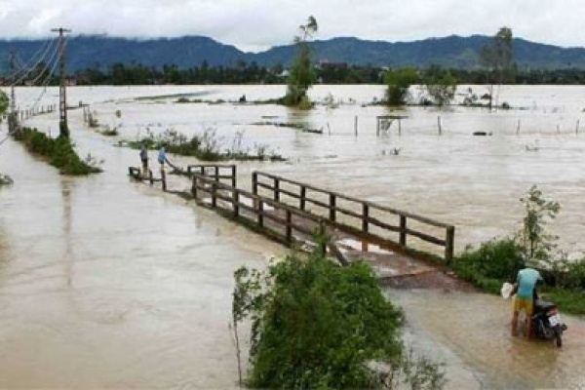
শিখনফল
এ পাঠ শেষে শিক্ষার্থীরা…
# প্রতিকূল পরিবেশ কী তা বলতে পারবে।
# পশুপাখি উৎপাদনে প্রতিকূল পরিবেশের প্রভাবগুলি উল্লেখ করতে পারবে।
# বন্যা ও খরার সময় পশুপাখি পালন ও রক্ষার উপায় ব্যাখ্যা করতে পারবে।

Slide 8
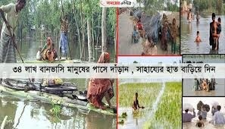
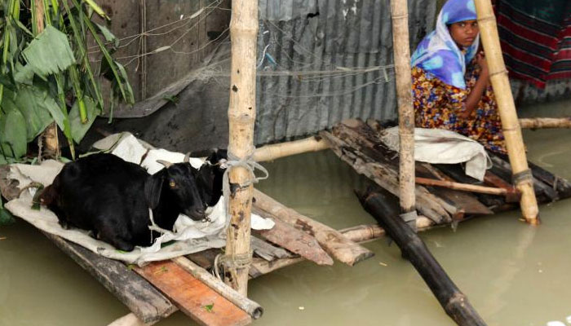
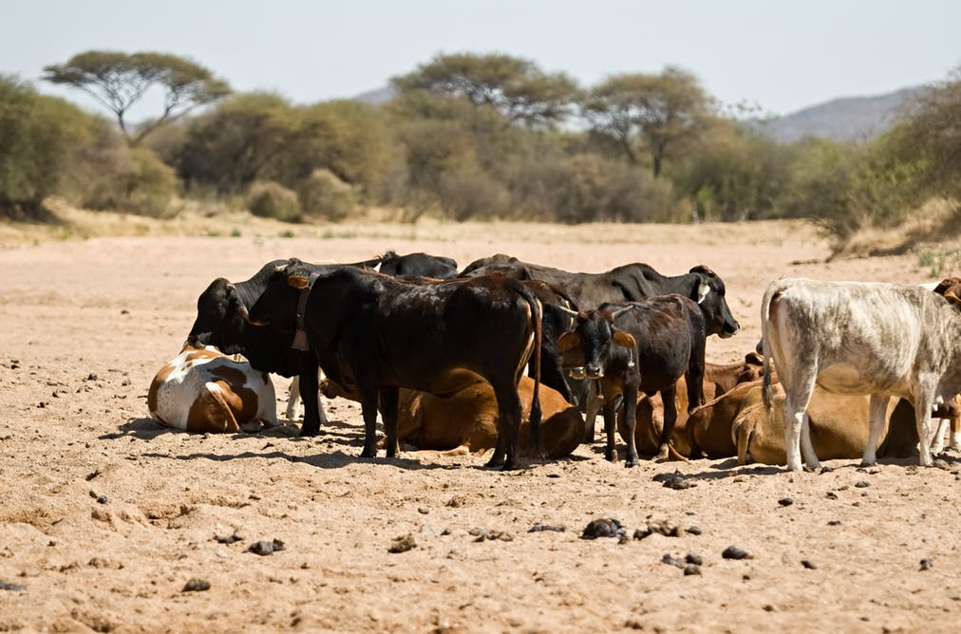
বন্য্য ও খরা উভয়ই প্রতিকূল পরিবেশ । এ সময় আমরা আমাদের পশুপাখি গুলিকে নিরাপদে রাখব…

Slide 9
একক কাজ
অংশগ্রহণমূলক পদ্ধতি…
প্রতিকূল পরিবেশ কাকে বলে?
প্রাণি তার পারিপার্শ্বিক গাছপালা,পুকুর,নদ-নদী, আবহাওয়া ও জলবায়ু ইত্যাদি নিয়ে গঠিত একটি পরিবেশের মধ্যে অবস্থান করে। পরিবেশের আবহাওয়া ও জলবায়ুর আচরণ যখন পশুপাখি পালনের উপযোগী থাকে না তখন তাকে প্রতিকূল পরিবেশ বলে।

Slide 10
অনাবৃষ্টিতে ফসল রক্ষার কৌশল
যদি শুষ্ক মৌসুমে একটানা ১৫ দিন বা এর বেশি বৃষ্টি না হয় তখন তাকে আমরা অনাবৃষ্টি বলি।

Slide 11
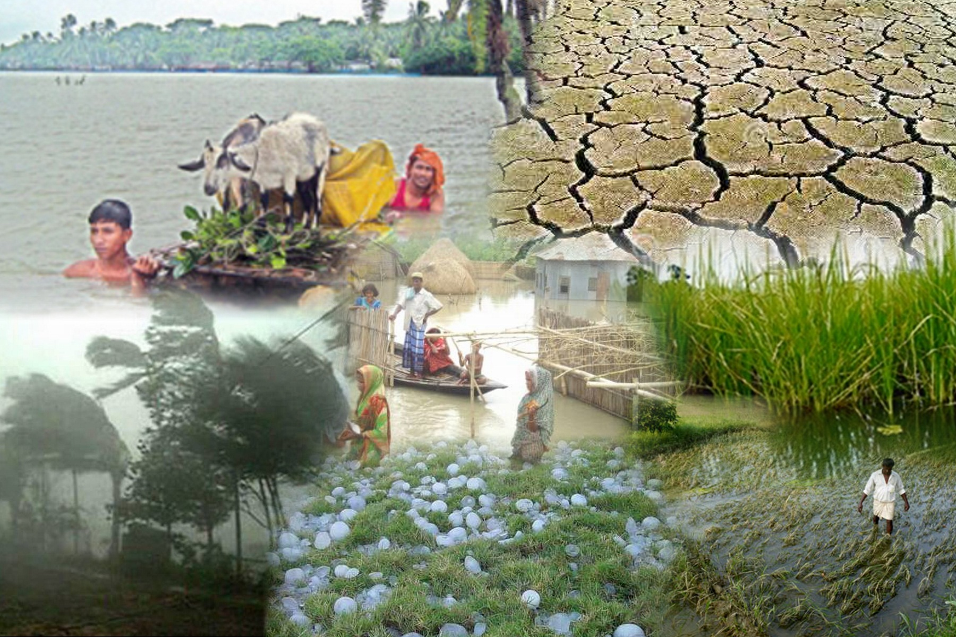
চিত্রটি লক্ষ কর

Slide 12
অংশগ্রহণমূলক পদ্ধতি…
জোড়ায় কাজ…
পশুপাখি উৎপাদনে প্রতিকূল পরিবেশের প্রভাবগুলি উল্লেখ কর।
প্রতিকূল পরিবেশে পশুপাখির খাদ্যাভাস দেখা যায়।
বিশেষ করে বন্যা ও খরারা সময় ঘাসের অভাব হয়।
লবাণাক্ত জমিতে ফসল ও ঘাস জন্মায় না।
পশুর বৃদ্ধি ও দুধ উৎপাদন অনেক কমে যায়। পশু পুষ্টি হীনতায় আক্রান্ত হয়।
অনেক পশুপাখি বিভিন্ন রোগে আক্রান্ত হয়ে মৃত্যুবরণ করে।

Slide 13
অংশগ্রহণমূলক পদ্ধতি…
দলীয় কাজ
বন্যা অথবা খরার সময় পশুপাখি পালন ও রক্ষার উপায় ব্যাখ্যা কর।
খরার সময় পশুপাখি পালন ও রক্ষার উপায়ঃ এ সময় প্রকৃতিতে ঘাস উৎপাদন কমে যায়। এ ক্ষেত্রে পশুকে সুবিধা মতো বিভিন্ন গাছের পাতা খাওয়াতে হবে। পশুকে অতি গরমের কারণে খোলাস্থানে বেধে রাখা ঠিক নয়। তাই গরমের সময় পশুকে গাছের নিচে ছায়াযুক্ত স্থানে রাখতে হবে। এ সময় পশুকে প্রচুর খাবার পানি সরবরাহ করতে হবে। অন্যান্য খাদ্যের সাথে দানাজাতীয় খৈল,ভুসি,ভাত গোলানো মাড় খেতে দিতে হবে।পশুকে ডাক্তারের পরামর্শ মোতাবেক টিকা প্রদান করতে হবে। খরার সময় সংরক্ষিত সবুজ ঘাস, আখের উপজাত,কলাগাছ, ইপিল ইপিল গাছের পাতা ইত্যাদি গো-খাদ্য হিসেবে বেশ উপযোগী।

Slide 14
মূলায়ন
১।কোন পরিবেশে পশুপাখির খাদ্যের অভাব প্রকটভাবে দেখা দেয় ?
২। প্রতিকূল পরিবেশের যেকোন একটি প্রভাব বল।
৩।প্রতিকূল পরিবেশে পশুপাখির শেষ পরিনতি কি হতে পারে?
৪। প্রতিকূল পরিবেশে পশুপাখির উৎপাদন কেমন পাওয়া যায়?

Slide 15
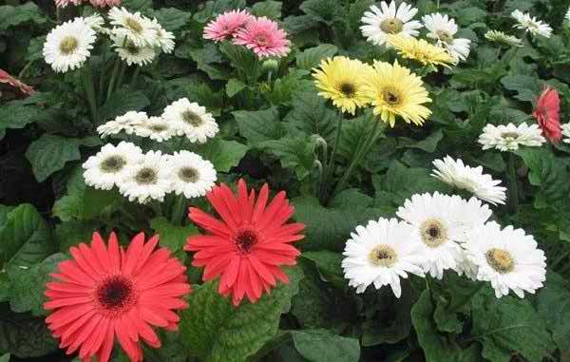
উত্তরমালা
১। প্রতিকূল পরিবেশে
২।পশু পুষ্টিহীনতায় আক্রান্ত হয়।
৩। মৃত্যু
৪। বহুগুণে কমে যায়।

Slide 16
বাড়ির কাজ
“বন্যা ও খরার সময় পশুপাখি পালন ও রক্ষার জন্য পূর্ব থেকে সচেতনতা অবলম্বন জরুরী” উক্তিটি বিশ্লেষণ কর।

Slide 17
ধন্যবাদ

